Slide 1
LP 25 : Oscillateurs; portraits de phase et non-linéarités.
Présenté par : Raphael Aeschlimann

Slide 2
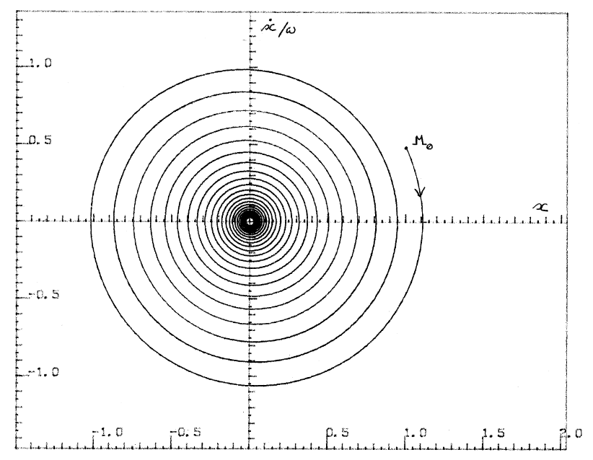
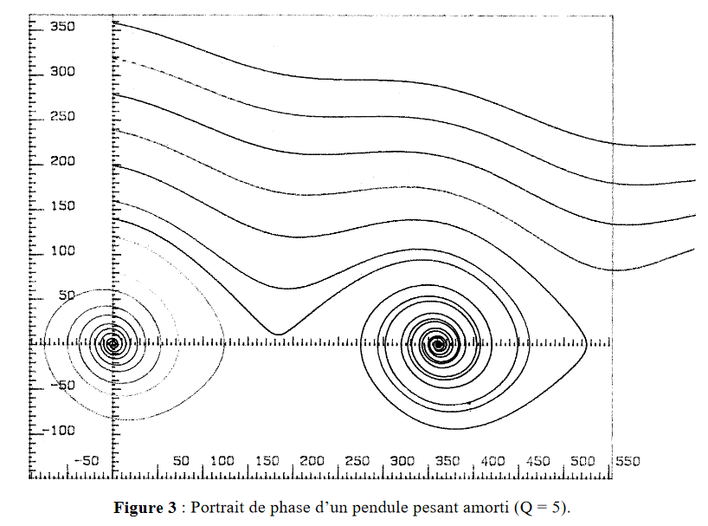
Pendule amorti

Slide 3
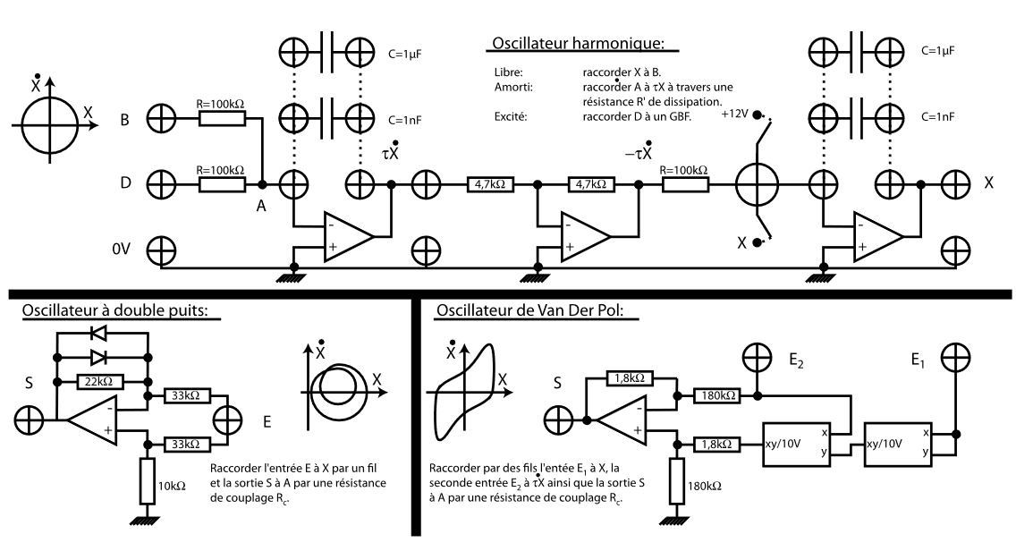
Oscilateur de van der pol
Sortie
Entrée

Slide 4
Oscilateur de van der pol
Sortie
Entrée
Inverseur
Derivateur

Slide 5
Oscilateur de van der pol
Sortie
Entrée
Derivateur
Inverseur
Derivateur

Slide 6




Oscilateur de van der pol
Sortie
Entrée
$${−τ}^{2}\ddot{X}$$
$$τ\dot{X}$$
$$−τ\dot{X}$$
$$X$$
Derivateur
Inverseur
Derivateur

Slide 7
Oscilateur de van der pol
Sortie
Entrée
$${−τ}^{2}\ddot{X}$$
$$τ\dot{X}$$
$$−τ\dot{X}$$
$$X$$
Derivateur
Inverseur
Derivateur

Slide 8
Oscilateur de van der pol
Sortie
Entrée
$${−τ}^{2}\ddot{X}$$
$$τ\dot{X}$$
$$−τ\dot{X}$$
$$X$$
Derivateur
Inverseur
Derivateur

Slide 9
Oscilateur de van der pol

Slide 10
Oscilateur de van der pol

Slide 11
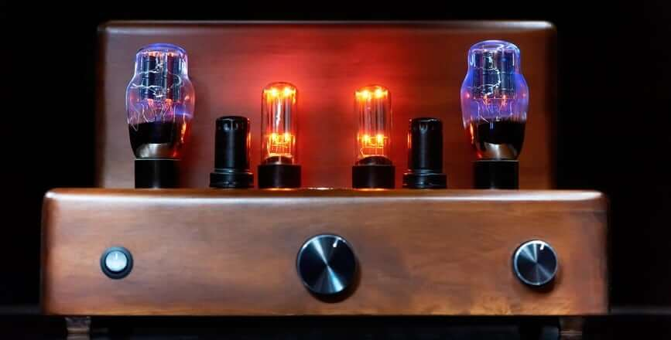
Oscillateurs Non linéaire

Slide 12
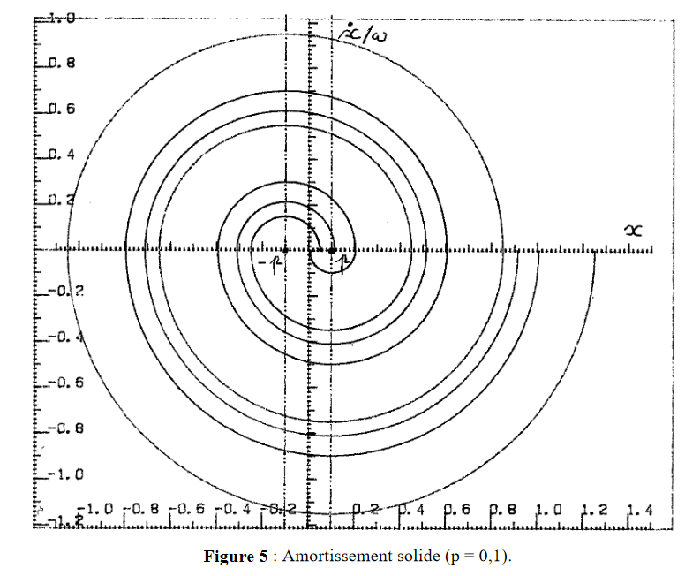
Types de transport

